Slide 1
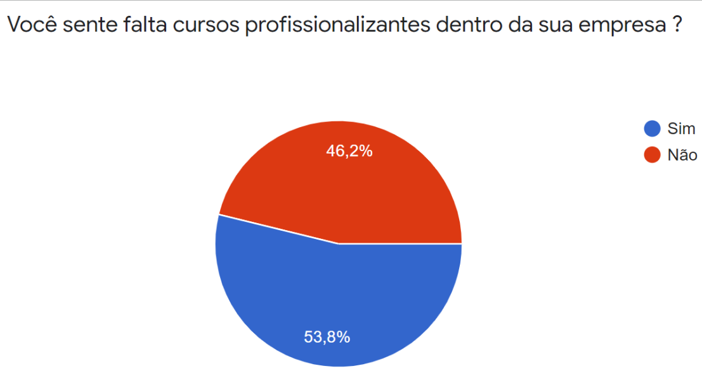
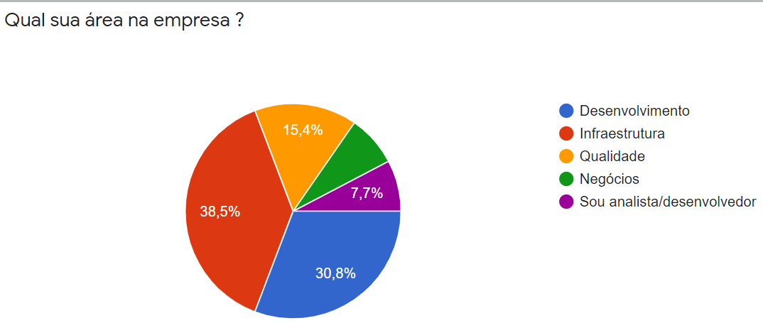
Respostas Individuais
Qual foi sua maior dificuldade quando entrou na empresa ?
1- Não conhecer a área.
2- Treinamento para saber o básico das linguagens que utilizavam.
3- Me adaptar aos processos internos da empresa (funcionamento de ferramentas e afins).
4- Falta de capacidade técnica.
5- A falta de uma plataforma padrão de cursos e desorganização.

